Slide 1
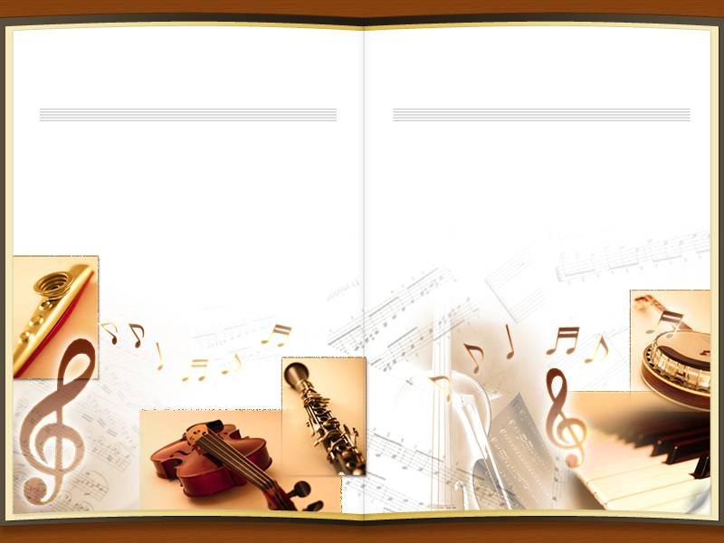
«Радуйся, Маріє…», або Сакральна музика

Slide 2
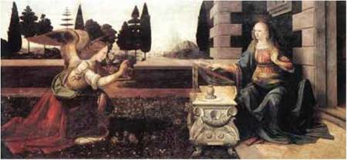
Духовна музика, або сакральна (тобто «священна») чи релігійна... Такі визначення ви можете почути щодо характеристики деяких музичних творів. Зазвичай релігійними називають твори, що виникли в рамках церковно-співочої традиції. А ось під «духовними» розуміють як світські твори, які виконуються на концертах, так і музичні явища, віднесені до церковного вжитку. Тобто це поняття значно ширше. Адже духовна музика охоплює все, що стосується душі людини, глибин її внутрішнього світу. У ній «Божественне» гармонійно поєднується із «земними» загальнолюдськими цінностями. Сакральна музика — проміжна назва між двома попередніми, вона характеризує спрямованість від суєтного до вічного.
Леонардо да Вінчі. Благовіщення
Сакральний — священний, який належить до релігійного культу і ритуалу, обрядовий.

Slide 3
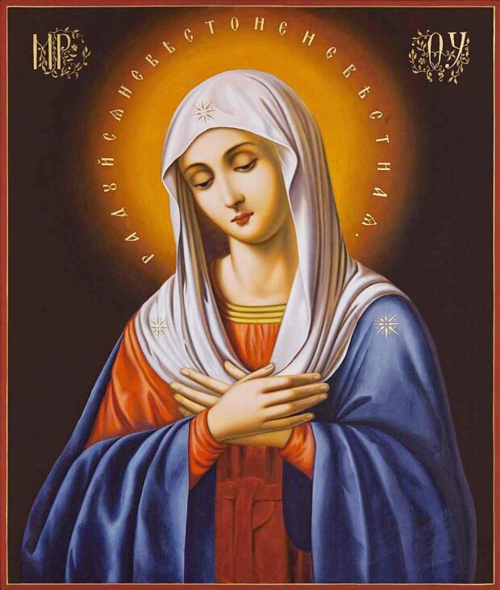
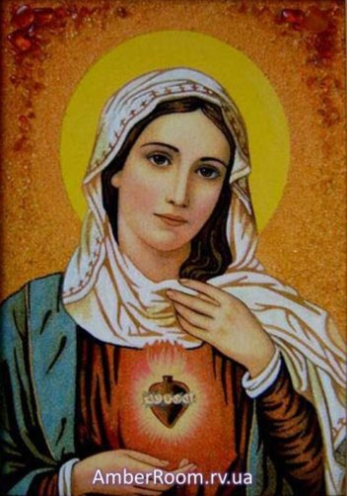
У легендах і міфах багатьох народів є образ, сповнений безмежною мудрістю і любов’ю — образ Богині-Матері. У стародавніх слов’ян вона звалася Берегинею.
Християнська культура дала людству свій образ Матері, наділила його неповторними рисами. У східному православному обряді — це Богородиця, у західному католицькому — Мадонна. Її вважали заступницею, покровителькою родини, народження дітей. Світлий образ Богоматері — один із найбільш шанованих й улюблених багатьма народами, він отримав натхненні втілення в поетичних, живописних, музичних творах. Це — одна з «вічних тем» у мистецтві

Slide 4
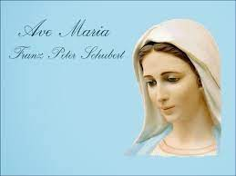
Музичні твори, присвячені Діві Марії, охоплюють широке коло жанрів, насамперед вокальних і хорових. Вони пов’язані із сакральною подією — Благовіщенням. Від початкової фрази-привітання архангела Гавриїла до Марії виникла відома молитва, яка згодом перетворилася на знаменитий християнський гімн «Ave Maria» (з лат. «Радуйся, Маріє»

Slide 5
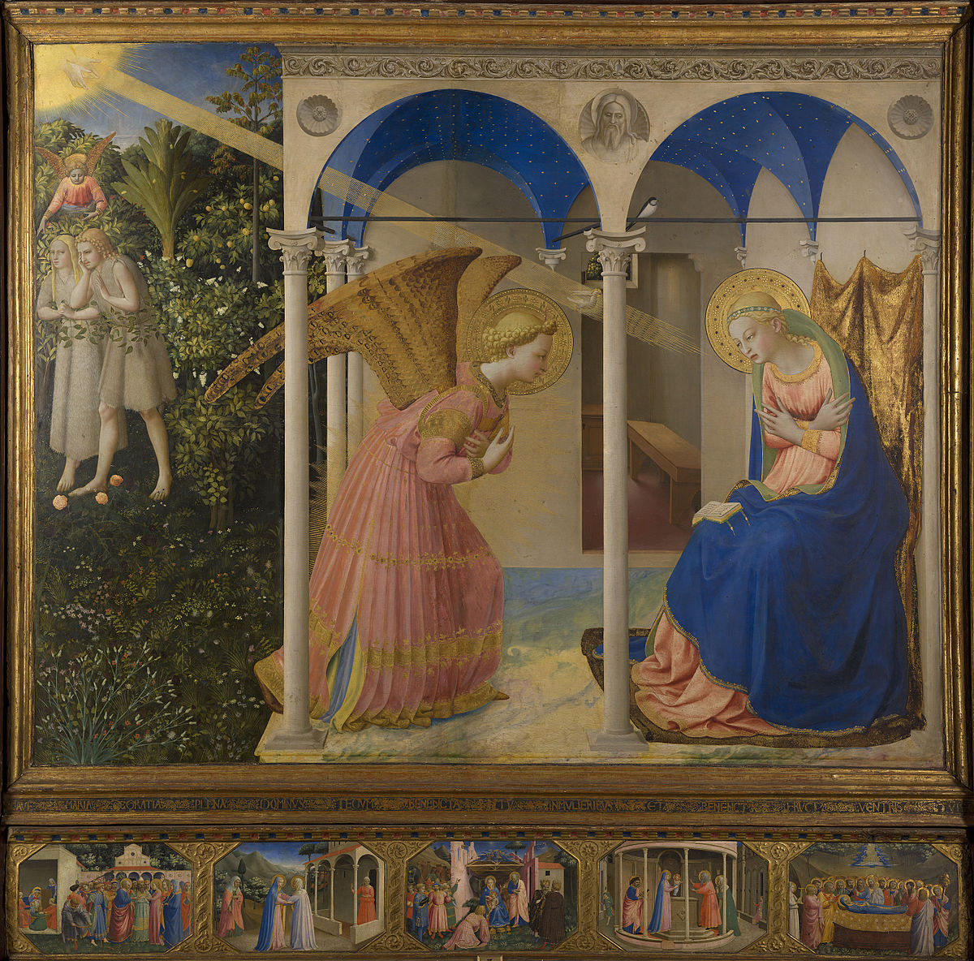
На слова молитви або на вільний текст за цією сюжетною канвою створено понад 40 музичних творів, а саме: Ф. Шуберта, Дж. Верді, Ф. Ліста, А. Дворжака, Й. Брамса, К. Сен-Санса, Ж. Бізе, І. Стравінського та інших.
Фра Беато Анжеліко. Благовіщення

Slide 6
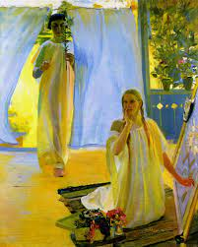
Хорову мініатюру «Богородице Діво, радуйся» написав Ігор Стравінський на канонічний текст молитви для православного обряду богослужіння. Але згодом композитор створив нову, католицьку версію композиції — «Ave Maria» з латинським текстом. У сучасній музиці «Радуйся, Маріє» звучала у виконанні безлічі співаків і гуртів. Навіть у рокопері «Нотр-Дам де Парі» є фрагмент цієї молитви-гімну
Олександр Мурашко. Благовіщення

Slide 7
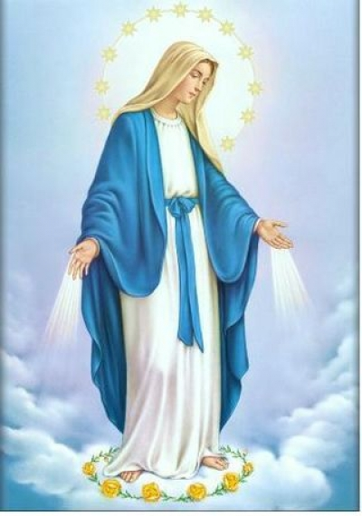
На основі інструментального твору Йоганна Себастьяна Баха — «Маленької прелюдії до мінор» — французький композитор Шарль Гуно створив цікаву вокальну версію музики. Вона звучить у мінорі, хоча передусім пов’язана з радісною подією Благовіщення, що передбачає просвітлений характер. Надзвичайна популярність цієї музики — яскравий приклад, коли аранжування твору набуває нового життя
Йоганн Себастьян Бах — Шарль Гуно. «Ave Maria»

Slide 8
Сергій Рахманінов. «Богородице Діво, радуйся»

Slide 10
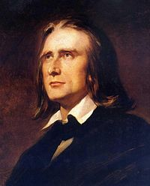
Одним із перших композиторів, який втілив релігійний образ Діви Марії в інструментальній музиці, був угорський композитор Ференц Ліст. Для транскрипції він звернувся до свого улюбленого інструменту — фортепіано. Розкрити зміст цього образу суто інструментальними засобами — сміливий крок композитора. Слова (канонічний текст молитви) були підписані під нотами без ритмічної деталізації з метою проникнення у відповідний духовно-емоційний стан глибокої внутрішньої зосередженості
Ференц Ліст

Slide 11
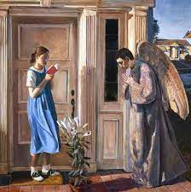
Не менш новаторським втіленням образу стала фортепіанна п’єса «Ave Maria» з уточнювальним програмним підзаголовком «Дзвони Рима», створена Ф. Лістом у період його перебування в цьому італійському місті. Можливо, саме римський церковний передзвін надихнув композитора на відтворення картини свята Благовіщення.
Окрім оригінальних композицій Ференц Ліст створив також інструментальну транскрипцію відомого вокального твору Франца Шуберта «Ave Maria».
Джон Колієр. Благовіщення

Slide 12
Франц Шуберт — Ференц Ліст. «Ave Maria»

Slide 13
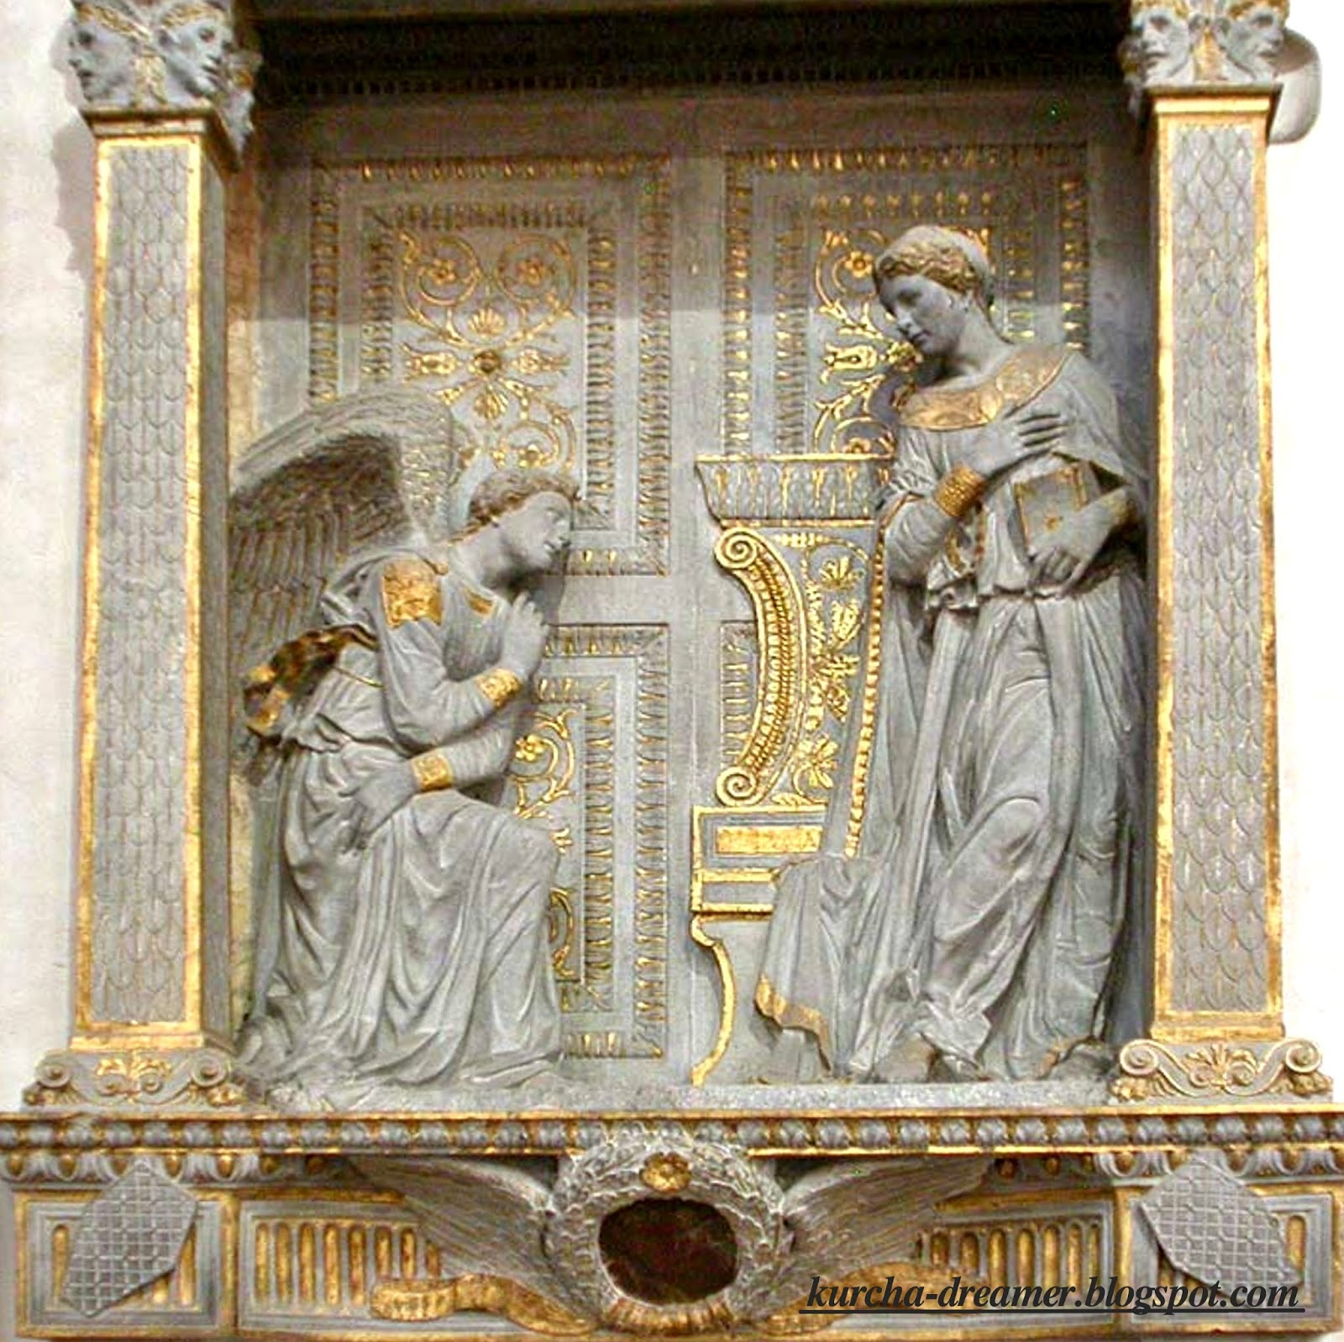
Гімн «Ave Maria» надихав митців на створення аранжувань і транскрипцій, масштабних оригінальних композицій. Приміром, солоспів «Ave Maria» українського композитора Михайла Скорульського, що отримав назву «Лярго», набув поширення в інструментальних обробках для різних інструментів (із супроводом фортепіано), а саме: скрипки, віолончелі, альта, кларнета, навіть контрабаса.
Донателло. Благовіщення
До творів великої форми належить Концерт для фортепіано Алемдара Караманова

Slide 14
Алемдар Караманов. Концерт для фортепіано з оркестром № 3 «Ave Maria» (фрагмент)
Охарактеризуйте головну мелодію концерту, що звучить кілька разів на початку твору. Чи можна стверджувати, що вона випромінює Світло і Благодать?

Slide 15
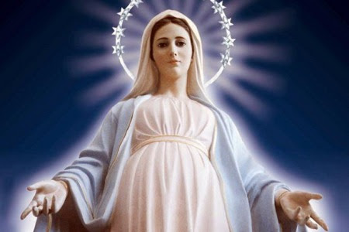
Образ Діви Марії, як носій основ людського духу, в музичній інтерпретації авторів різних епох і країн залишається ідеалом, що з’єднує земні — материнські й водночас незбагненні Божественні якості: Мудрість і Любов, Красу і Світло

Slide 16
Підсумуємо:

Slide 17
Домашнє завдання: Створіть слайд-шоу на тему «Радуйся, Маріє...» (графіка, живопис, зокрема іконопис, декоративне мистецтво), доберіть до візуального ряду духовну музику, відповідну за емоційним змістом

Slide 18
Дякую за увагу!

